Slide 1
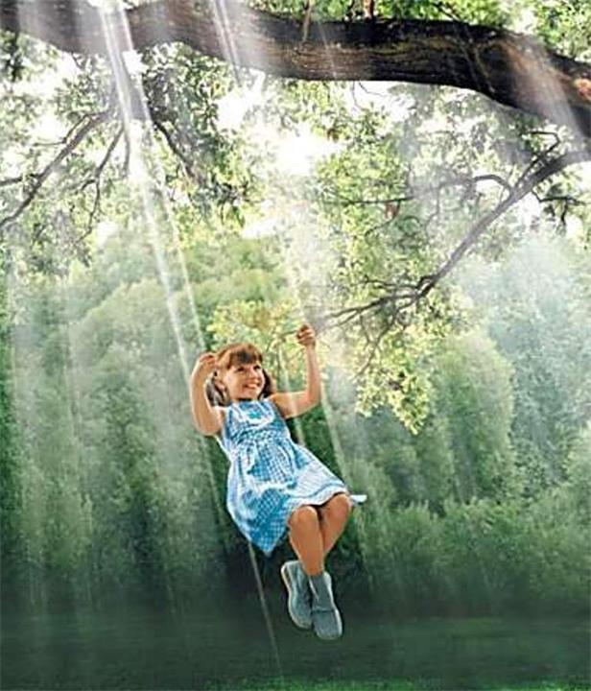
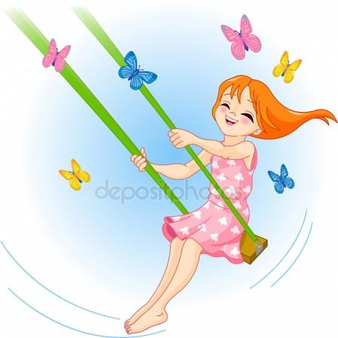
«Крылатые качели»
Работа обучающейся 3 «В» класса
МБОУСОШ №1 с.Верхние Татышлы
МР Татышлинский район РБ
Ахметьяновой Амины Ильнуровны.

Slide 2
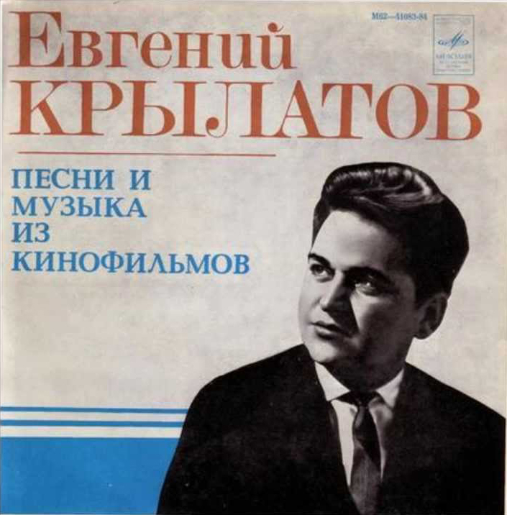

Slide 3
История создания песни
Долгое время Евгений Крылатов был известен в кругах профессиональных, а в народе имя стало известно после того, как в фильме «Приключения Электроника» прозвучала песня «Крылатые качели». Первоначально песня, слова которой написал Юрий Энтин, называлась «Качели». Слова «крылатые» в названии не было. Но когда он стал сочинять музыку, ему не хватило слов в припеве. Энтину пришлось дописывать. В результате и появилось «Крылатые качели летят, летят, летят». И именно эта строчка оказалась такой популярной. А потом от зрителей ему стали приходить письма, в которых они называли понравившуюся песню именно так.
И когда услышал ее режиссер фильма, был очень огорчен. Сказал, что песня занудливая, что он представлял себе другую. Евгений Крылатов, конечно, очень расстроился и, как человек доверчивый, подумал, что он прав. Предложил ему переписать все заново. А режиссер сказал: «Да у меня нет возможности! Я улетаю в Одессу снимать». Месяца четыре они не общались — он чувствовал свою вину, словно преступник, который «угробил» картину. Это ведь была главная песня в ней! На душе было очень тоскливо от того, что он подвел товарища. На самом же деле песня добавила фильму популярности. Так бывает. Потом режиссер признал, что был неправ. Ведь эту песню и сейчас знают. Мы тоже очень любим исполнять ее на концертах. Я благодарна авторам за красивую песенку.

Slide 4
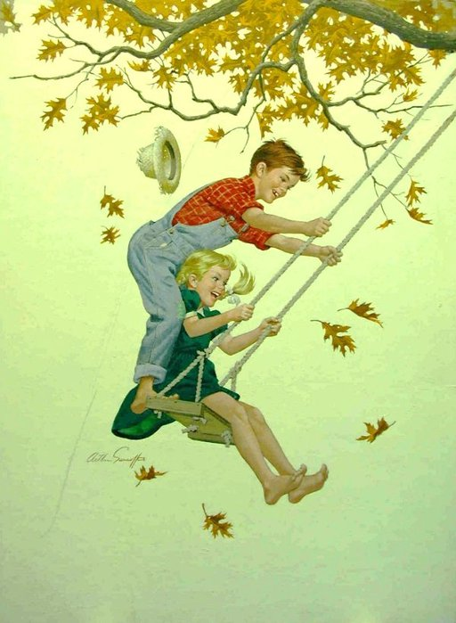
Музыкальные краски песни «Крылатые качели».
Песне из кинофильма " "Крылатые качели" в этом году исполнилось 39 лет. "Летят, летят, летят" года, а песня не стареет, только набирает популярность. Она звонкая, чистая, крылатая, так и кажется, что появятся сейчас крылья и у качелей и они улетят вместе с исполнителями. Очень, очень, очень трогательная детская песня. Прекрасное исполнение, отличные слова, запоминающаяся мелодия. Песня на все времена. Ее приятно слушать, приятно подпевать. …Позабыто все на свете, сердце замерло в груди. Только небо, только ветер, только радость впереди. Оптимистично... И это мне нравится. Буду всегда петь. Волшебная музыка звуков с искренними наполняющими душу добротой словами. И радостно, полный позитив, и на душе хорошо, и хочется кружиться и петь и танцевать - напевая эту песенку. Песня "Крылатые качели" не только очень мелодичная, но еще и прекрасные стихи. На редкость большая удача композитора Евгения Крылатова написать такую песню. Да и фамилия не случайная тоже с крыльями связана. Вот и появилась такая "крылатая песня". Она завораживает меня светлым чувством. Я могу сказать о том, что песня "Крылатые качели " - это классика советского эстрадного жанра в музыке.

Slide 5
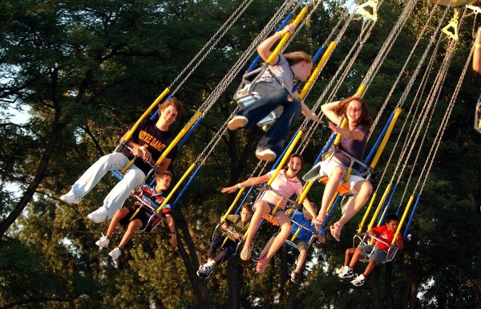
Мое отношение к прослушанной музыке
Мне приятно было слушать все варианты исполнения песен: и группы Ассорти, и Александра Дудко, и фрагмента кинофильма, и Большого детского хора, где солистка Оля Новикова. Но больше всего понравилась песня в исполнении детского хора, потому что и я являюсь членом большого детского хора «Колокольчики» и мне всегда интересны песни в хоровом исполнении. В хоре голоса сочетаются с другими голосами (гармонически, ритмически, динамически). Голоса в этом хоре создают красивый колорит, вокальный «оркестр». Мне нравится их цепное дыхание, манера подачи литературного текста. В хоре детей - внимание, наблюдательность, дисциплинированность. Совместное исполнение песен, эстетическое переживание ее содержания, образа, сплачивает детей в единый творческий коллектив.

Slide 6
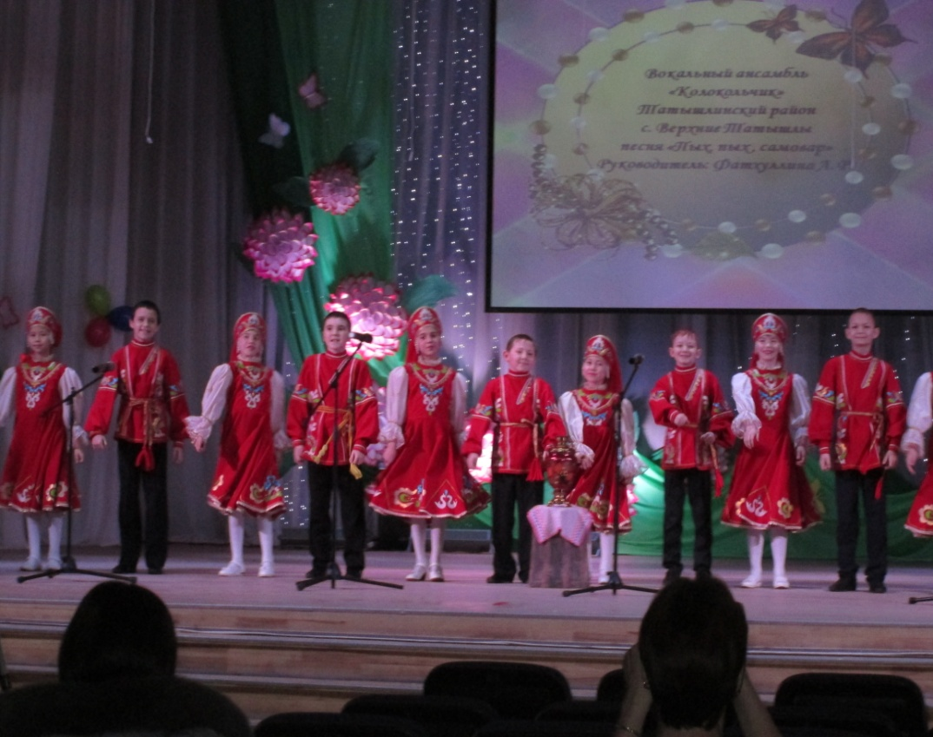
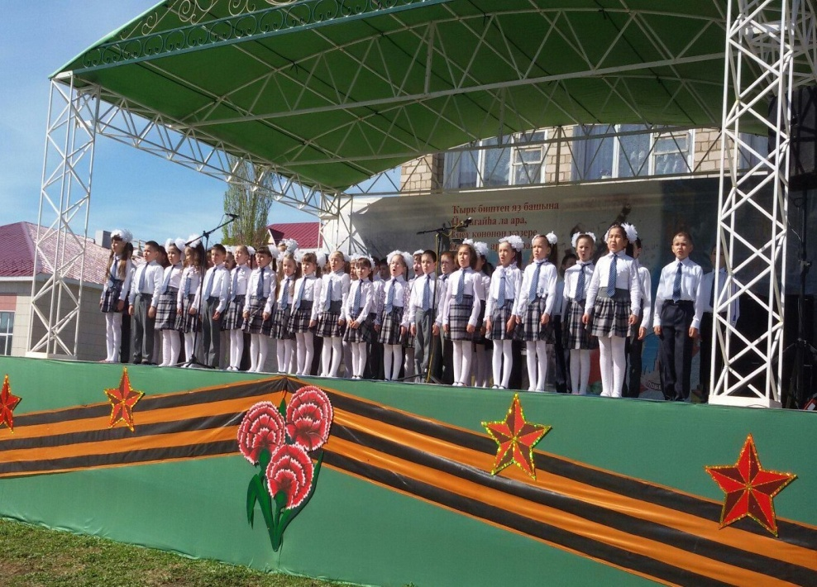
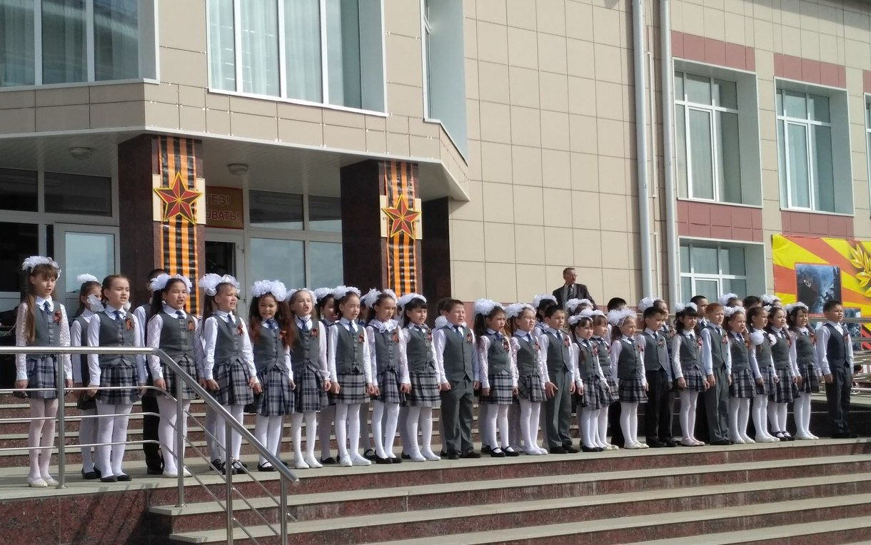
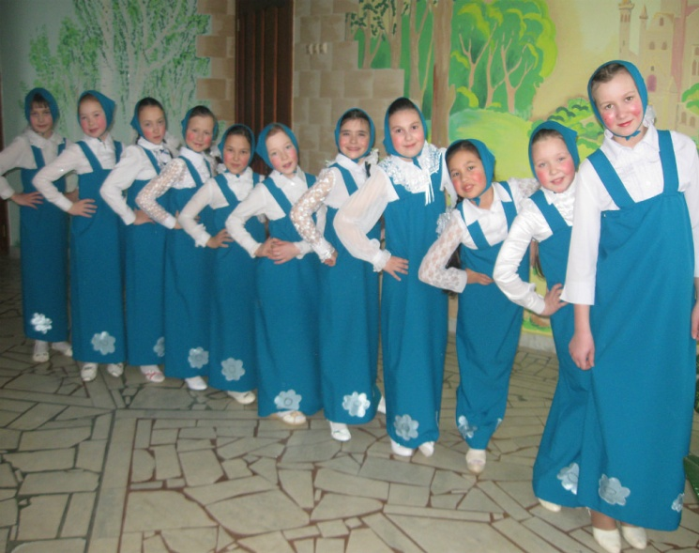

Slide 7
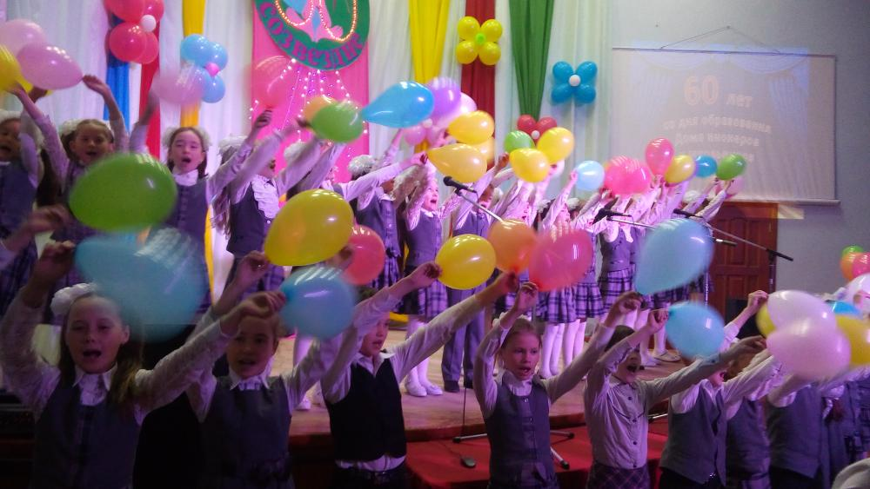
Спасибо за внимание!

Slide 8
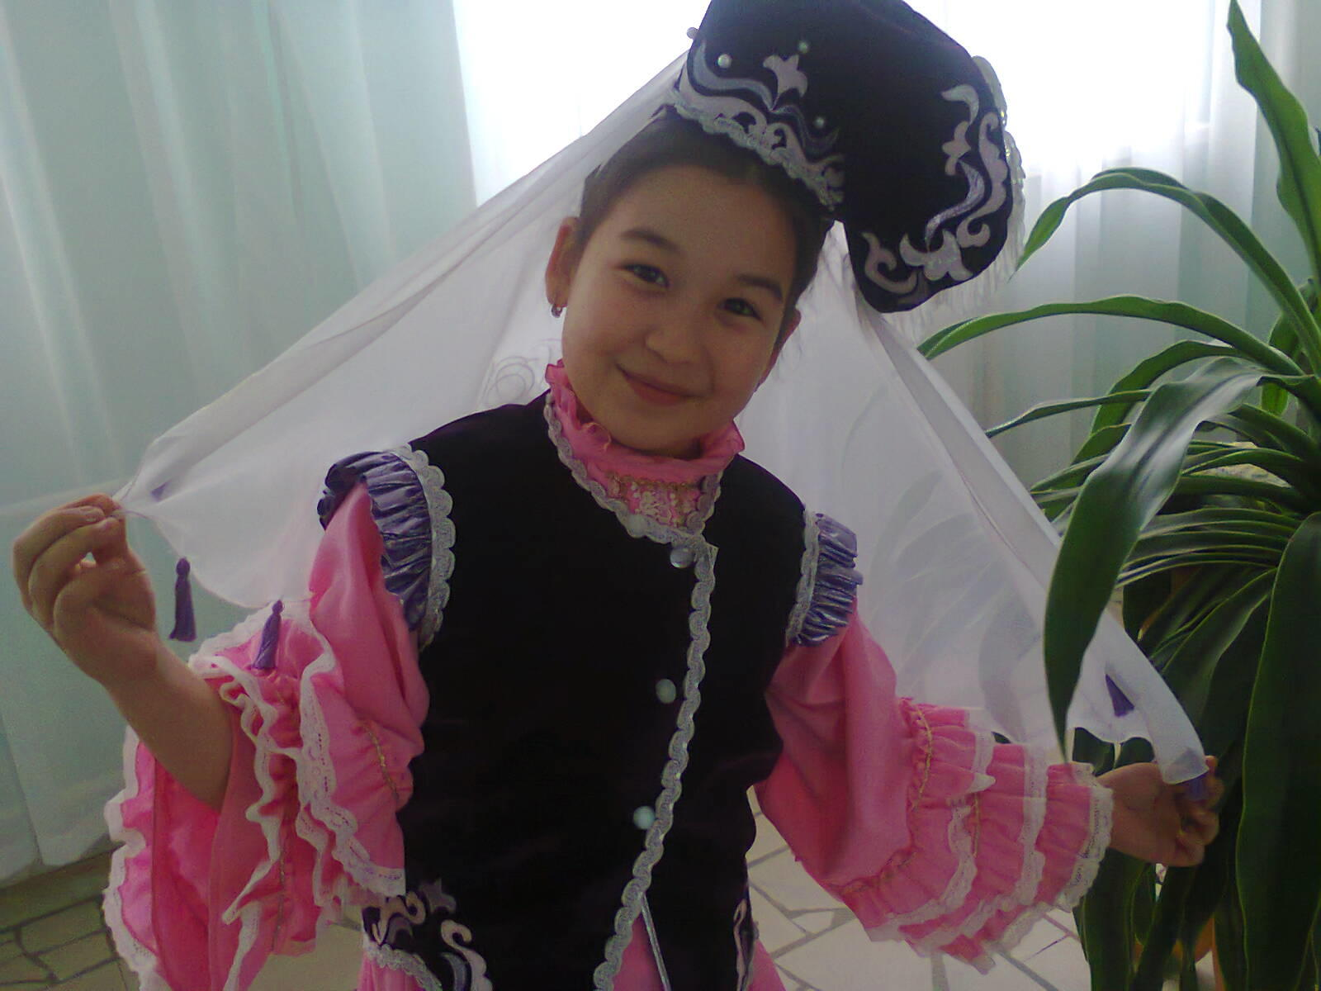
Желаю больших успехов!

